Slide 1
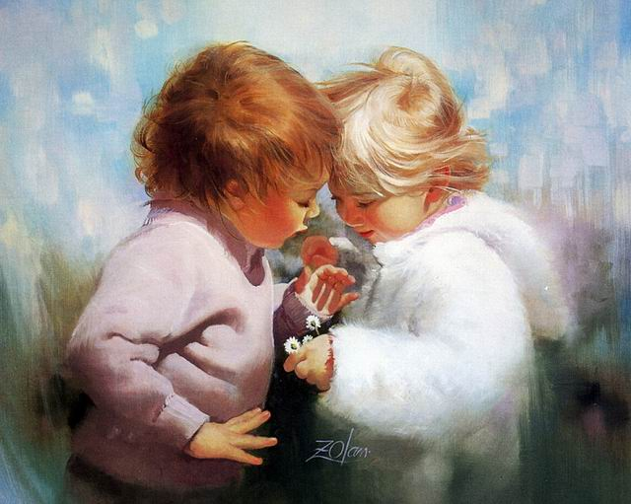
«Реализация области социально-коммуникативное
развитие дошкольника на этапе внедрения ФГОС»

Slide 2
Формирование социально-коммуникативных навыков есть процесс, связанный с отработкой языковых навыков, речевых умений, форм специально усвоенного поведения, который включает в себя следующие компоненты:
Диалоговые, коммуникативные навыки:
Социальные навыки:
- вербальные (умение начать, поддержать, завершить диалог, беседу; умение выслушать другого, сформулировать и задать вопрос; участвовать в коллективном обсуждении темы)
- невербальные (умение вести разговор, повернувшись лицом к собеседнику; умение использовать при разговоре жесты, мимику, регулировать громкость и тембр голоса).
умение выражать свои чувства и эмоции; умение взаимодействовать со взрослыми и сверстниками (как знакомыми, так и не знакомыми); умение регулировать свое эмоциональное состояние в зависимости от ситуации.

Slide 3
Образовательная область
«Социально-коммуникативное развитие»

Slide 5
Основная цель
позитивная социализация детей дошкольного возраста,
приобщение детей к социокультурным нормам, традициям семьи, общества и государства
Задачи социально-коммуникативного развития в федеральном государственном образовательном стандарте ДО
Усвоение норм и ценностей, приня-тых в обществе, включая моральные и нравственные
ценности
Развитие общения
и взаимодействия
ребёнка со взрослыми
и сверстниками
Становление самостоятельности, целенаправленно-сти и саморегуля-ции собственных действий
Развитие социаль-ного и эмоциональ-ного интеллекта,
эмоциональной отзывчивости,
сопереживания
Формирование уважительного отношения и чувства принадлежности к своей семье и к сообществу детей и взрослых в Организации
Формирование позитивных установок к различным видам труда и творчества
Формирование основ безопасного поведения в быту, социуме, природе
Формирование готовности
к совместной деятельности
со сверстниками

Slide 6
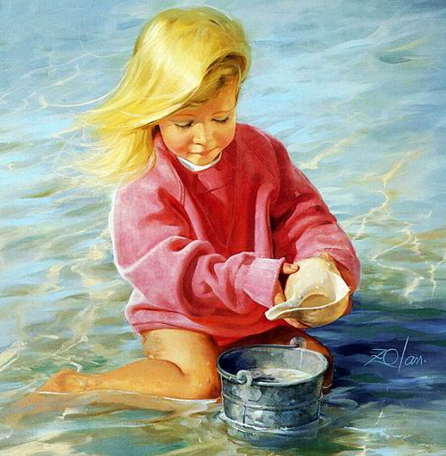
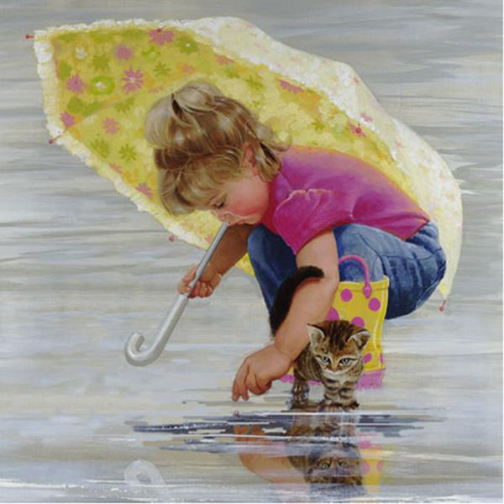
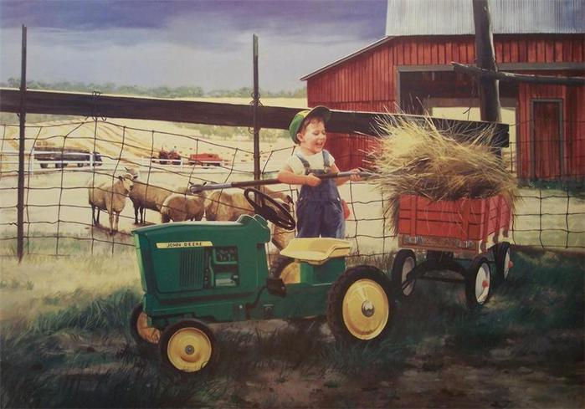
Основные направления
реализации образовательной области
«Социально-коммуникативное развитие»
Развитие игровой деятельности детей с целью освоения различных социальных ролей
Формирование основ безопасного поведения в быту, социуме, природе
Трудовое воспитание
Патриотическое воспитание детей дошкольного возраста

Slide 7
Известный психолог Л. С. Рубинштейн говорил, что в процессе игры ребенок не просто перевоплощается в чужую личность, но, входя в роль, расширяет, обогащает, углубляет собственную. Управляя игрой детей, можно влиять на их отношения и мировоззрение.

Slide 8
Патриотическое воспитание

Slide 9
«Воспитание любви к родному краю, к родной культуре, к родному городу, к родной речи – задача первостепенной важности, и нет необходимости это доказывать. Но как воспитать эту любовь? Она начинается с малого – с любви к своей семье, к своему дому. Постоянно расширяясь, эта любовь к родному переходит в любовь к своему государству, к его истории, его прошлому и настоящему, а затем ко всему человечеству».
Д.С.Лихачёв

Slide 10
Задачи патриотического воспитания
Воспитывать у ребенка любовь и привязанность к своей семье, дому, детскому саду, улице, городу;
Формировать бережное отношение к природе и всему живому;
Воспитывать уважение к труду;
Развивать интерес к русским традициям и промыслам;
Формировать элементарные знания о правах человека;
Расширять представления о городах России;
Знакомить детей с символами государства (герб, флаг, гимн);
Развивать чувство ответственности и гордости за достижения страны;
Формировать толерантность, чувство уважения к другим народам, их традициям.

Slide 11
Компоненты патриотического воспитания
Содержательный
(представления ребенка
об окружающем мире)
Эмоционально-побудительный
(эмоционально-положительные
чувства ребенка к окружающему миру)
Деятельностный
(отражение отношения к миру
в деятельности
О культуре народа, его традициях, творчестве
О природе родного края и страны и деятельности человека в природе
Об истории страны, отраженной в названиях улиц, памятниках
о символике родного города и страны (герб, гимн, флаг)
Любовь и чувство привязанности к родной семье и дому
Интерес к жизни родного города и страны
Гордость за достижения своей страны
Уважение к культуре и традициям народа, к историческому прошлому
Восхищение народным творчеством
Любовь к родной природе, к родному языку
Уважение к человеку-труженику и желание принимать посильное участие в труде
Труд
Игра
Продуктивная деятельность
Музыкальная деятельность
Познавательная деятельность

Slide 12
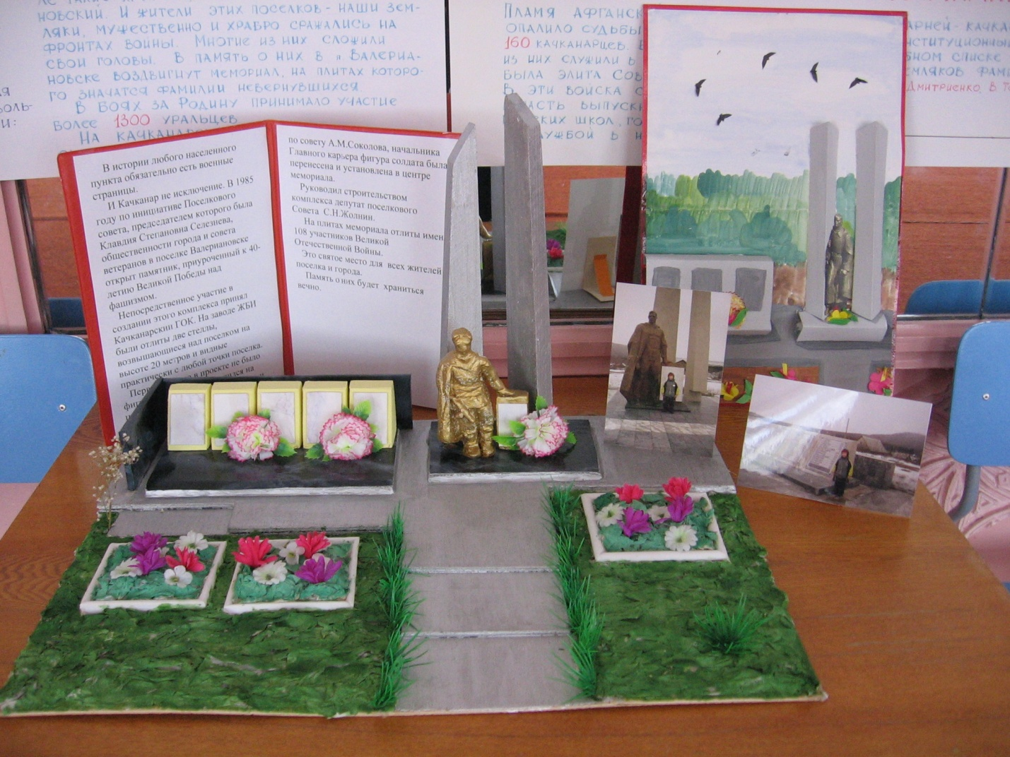
Проект «Качканар-город боевой славы»

Slide 13
Проект «Качканар-город боевой славы»

Slide 14
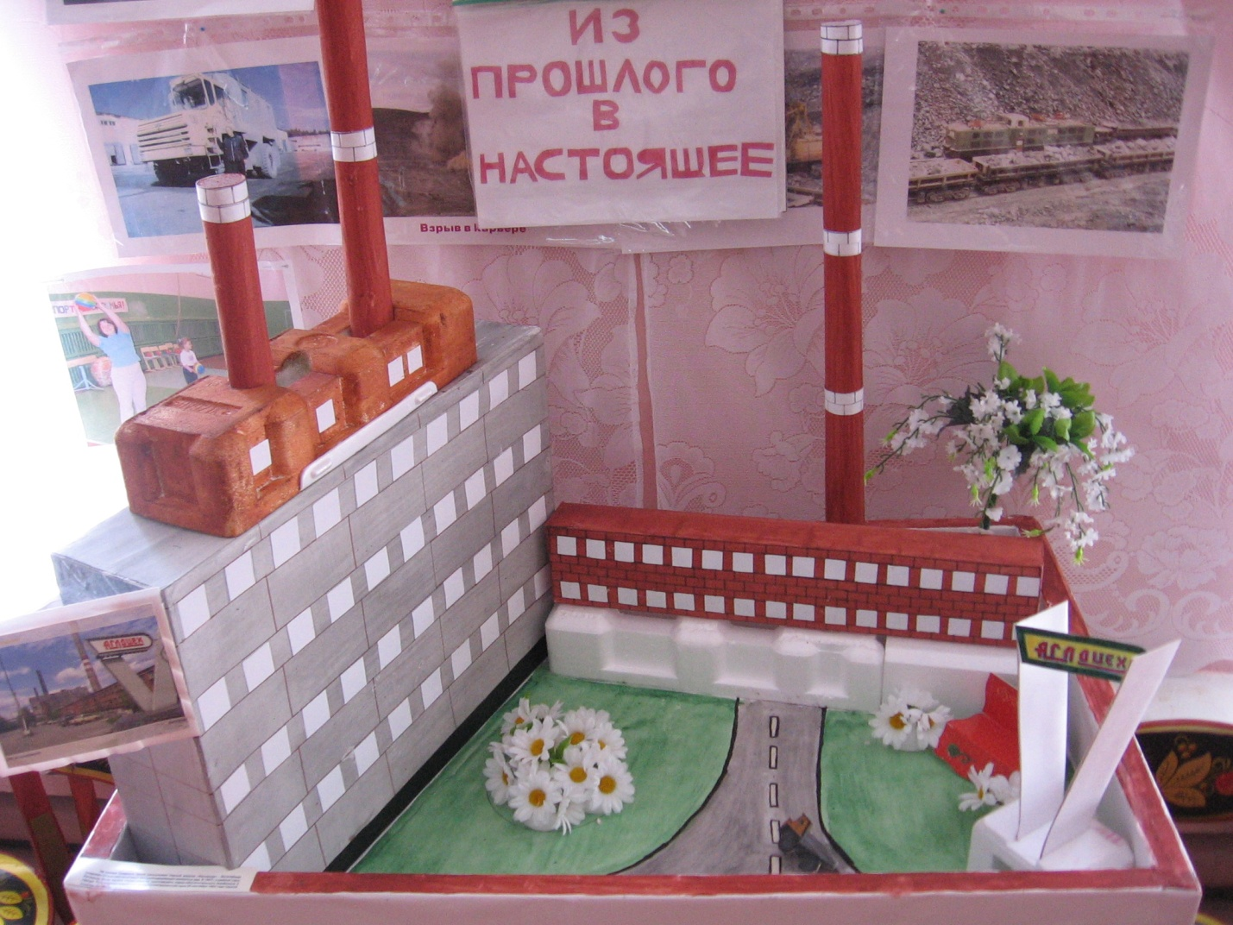

Slide 15
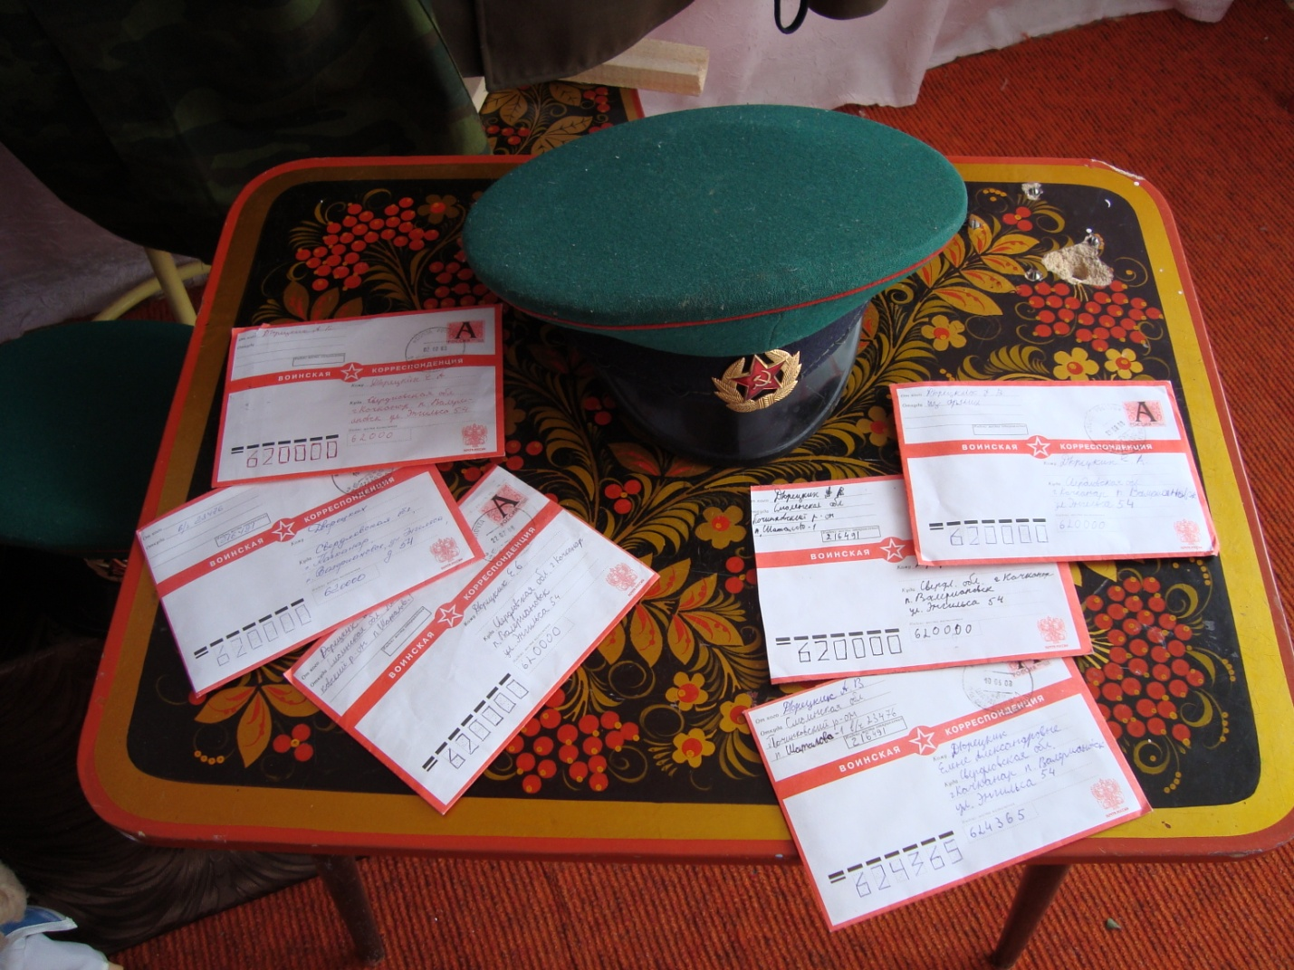
ПИСЬМО СОЛДАТУ

Slide 16
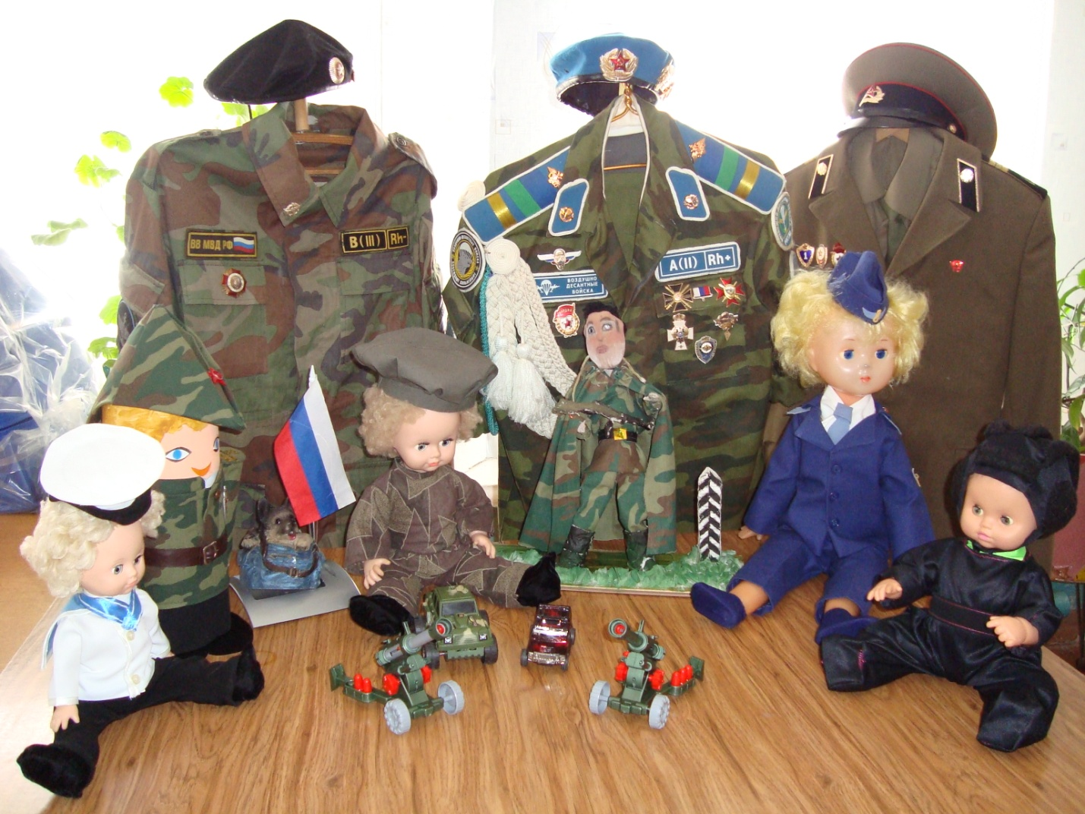
БУДУ В АРМИИ СЛУЖИТЬ

Slide 17
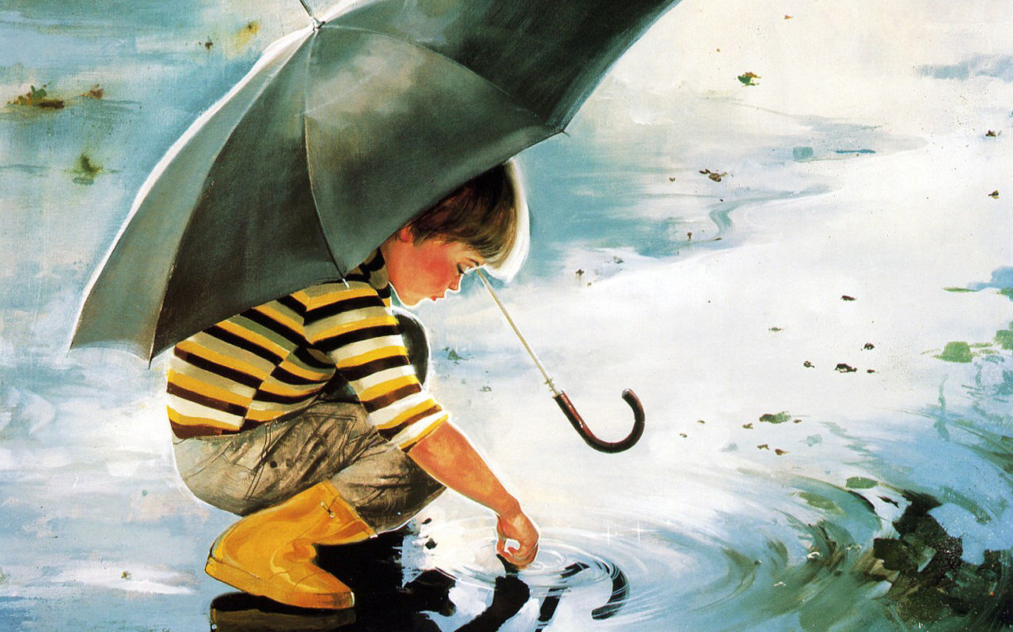
Формирование у дошкольников основ безопасности жизнедеятельности

Slide 18
Цели
формирование основ безопасности
собственной жизнедеятельности
формирование предпосылок экологического сознания (безопасности окружающего мира)
Основные задачи обучения дошкольников ОБЖ
.
.
Научить ребенка ориентироваться в окружающей его обстановке и уметь оценивать отдельные элементы обстановки с точки зрения “Опасно - не опасно”
Научить ребенка быть внимательным, осторожным и предусмотрительным (ребенок должен понимать, к каким последствиям могут привести те или иные его поступки)
Сформировать важнейшие алгоритмы восприятия и действия, которые лежат в основе безопасного поведения
Под безопасным поведением следует понимать такой набор стереотипов и сознательных действий в изменяющейся обстановке, который позволяет сохранять индивидуальную целостность и комфортность поведения, предупреждает физический и психический травматизм, создает нормальные условия взаимодействия между людьми

Slide 19
Основные направления работы по ОБЖ
Усвоение дошкольниками первоначальных знаний о правилах безопасного поведения
Формирование у детей качественно новых двигательных навыков и бдительного восприятия окружающей обстановки
Развитие у детей способности к предвидению возможной опасности в конкретной меняющейся ситуации и построению адекватного безопасного поведения
Основные принципы работы по воспитанию у детей навыков безопасного поведения
Важно не механическое заучивание детьми правил безопасного поведения, а воспитание у них навыков безопасного поведения в окружающей его обстановке
Воспитатели и родители не должны ограничиваться словами и показом картинок (хотя это тоже важно). С детьми надо рассматривать и анализировать различные жизненные ситуации, если возможно, проигрывать их в реальной обстановке
Занятия проводить не только по графику или плану, а использовать каждую возможность (ежедневно), в процессе игр, прогулок и т.д., чтобы помочь детям полностью усвоить правила, обращать внимание детей на ту или иную сторону правил
Развивать качества ребенка: его координацию, внимание, наблюдательность, реакцию и т.д. Эти качества очень нужны и для безопасного поведения

Slide 20
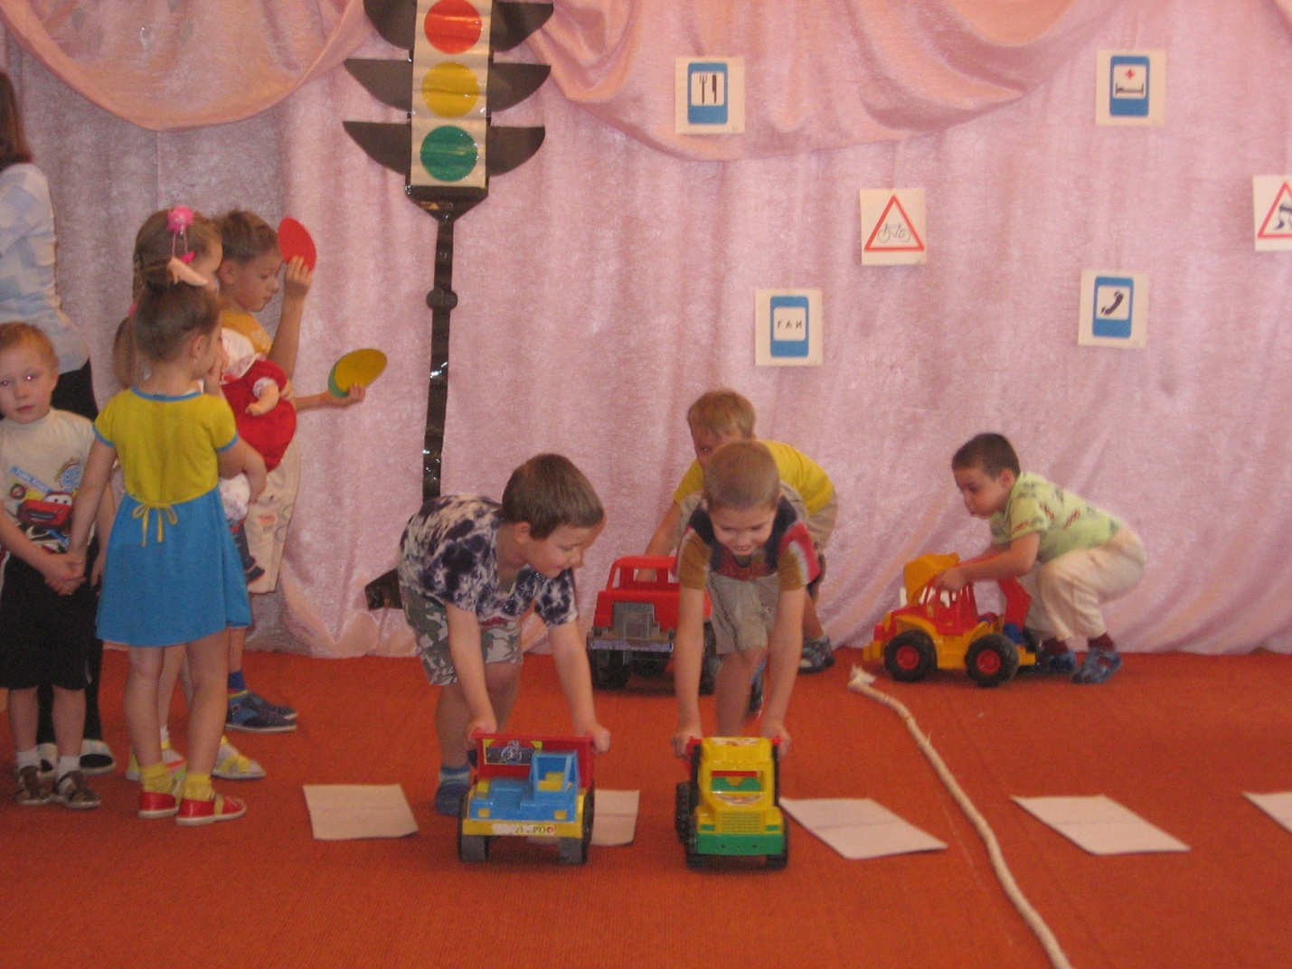

Slide 21
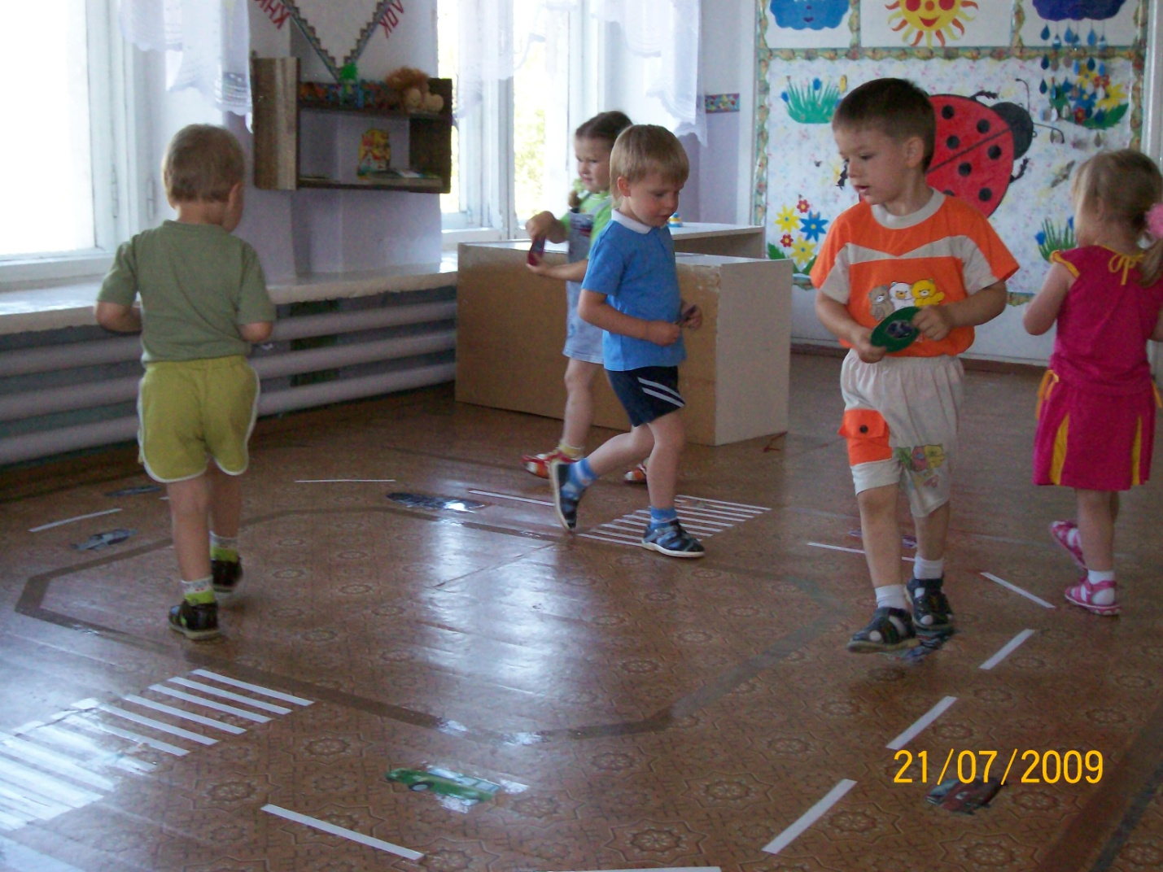

Slide 22
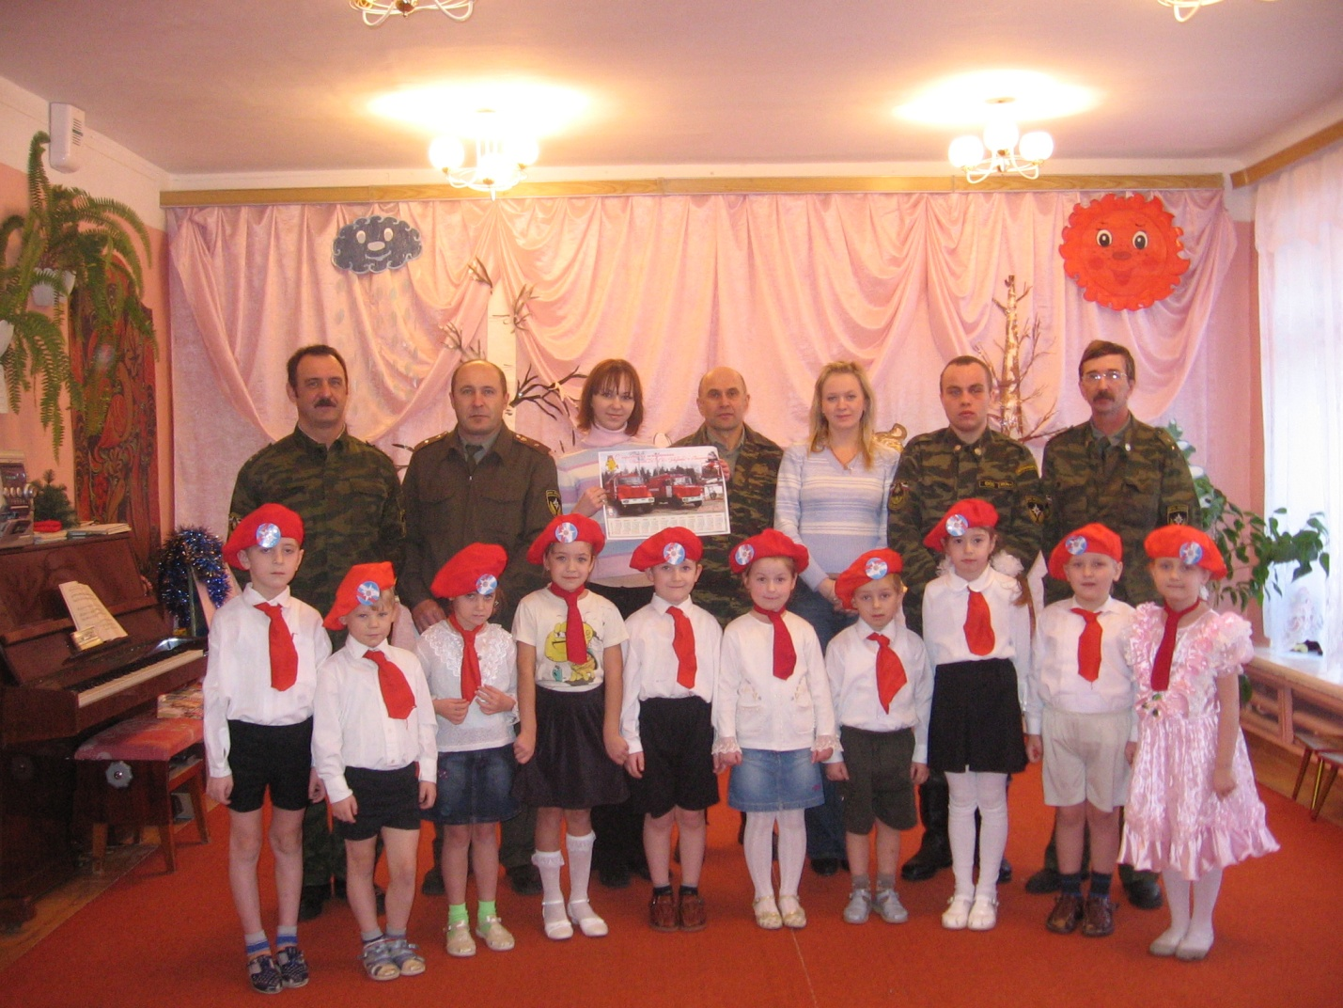

Slide 23
Труд- основное условие всей
человеческой жизни –и при том
в такой степени, что мы в
известном смысле должны
сказать: ТРУД создал самого
человека» Ф.Энгельс

Slide 24
Цель трудового воспитания дошкольника
Формирование положительного отношения ребенка к труду

Slide 25
Задачи трудового воспитания в ДОУ
Обучение трудовым умениям и навыкам, их дальнейшее совершенствование
Воспитание интереса к труду, трудолюбия, ответственности, самостоятельности
Ознакомление с трудом взрослых, воспитание уважения к труженику и результатам его труда, стремление оказывать посильную помощь
Формирование взаимоотношений и приобретение социального опыта взаимодействия (воспитание общественно- направленных мотивов труда, умений труиться в коллективе и для коллектива)

Slide 26
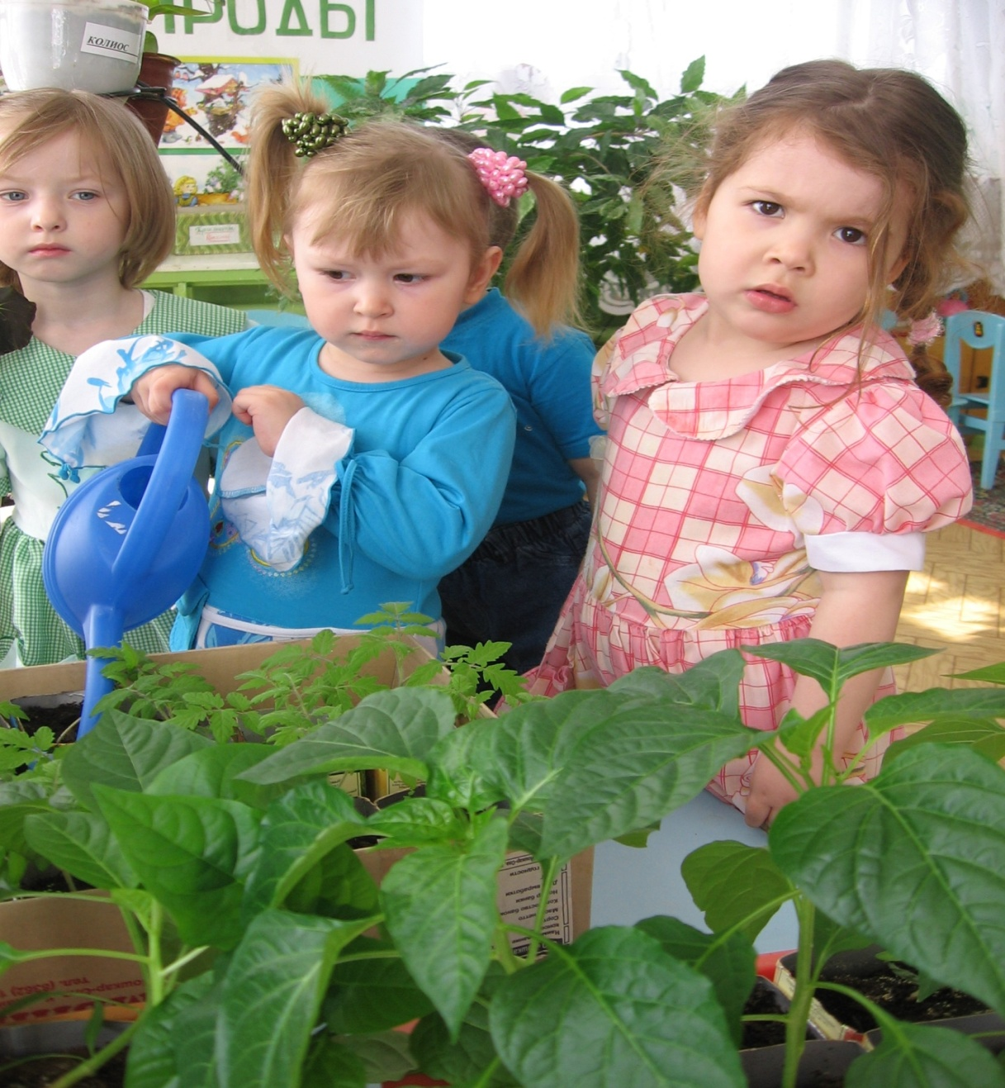

Slide 27
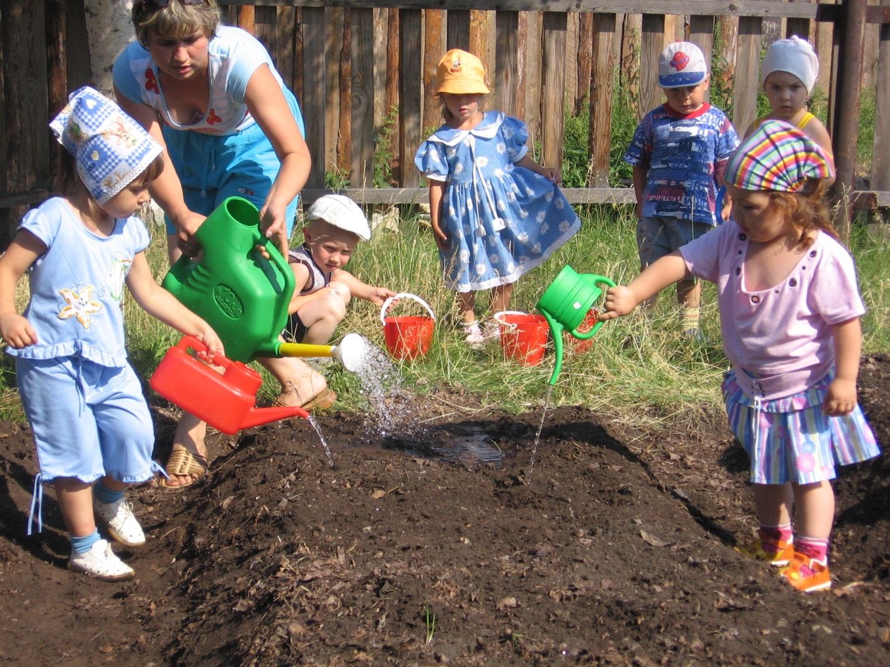

Slide 28
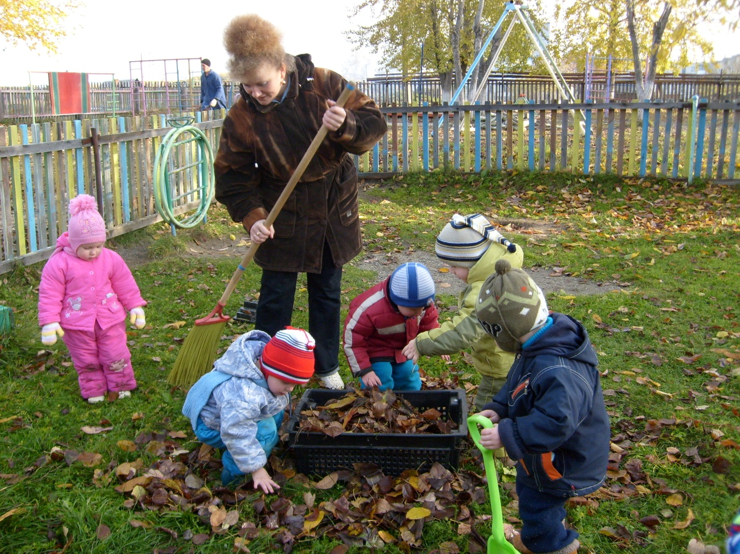

Slide 29
Спасибо за внимание!

